Slide 1
Курсовая работа по дисциплине «Программирование мобильных устройств»
Выполнил студент группы БВТ2002 Захаров Максим

Slide 2
О приложении
В процессе работы была осуществлена верстка основных экранов приложения, за исключением экрана изменения фото и Splash Screen, который автоматически создается в последних версиях Android путем размещения логотипа приложения посреди экрана. Верстка экранов осуществлялась путем создания соответствующих активностей и описания их структур. Помимо верстки в приложении также частично был реализован изначально задуманный функционал.

Slide 3
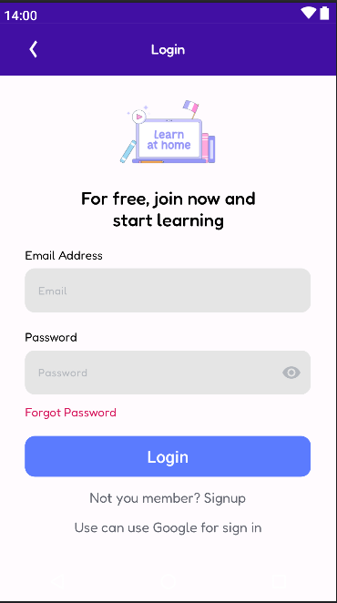
Login
Экран входа в приложение был описан при помощи компонента android.appcompat.widget.Toolbar, благодаря которому реализована верхняя часть экрана с надписью Login и кнопкой возврата на предыдущую страницу, а также макета RelativeLayout и компонентов TextView, используемого для отображения текста на экране, ImageView, используемого для отображения фото соответственно, и Button - для отображения кнопки входа.
Помимо этого, при верстке полей ввода email адреса и пароля при входе также использовался и com.google.android.material.textfield.TextInputLayout - компонент пользовательского интерфейса из библиотеки Material Design от Google, предназначенный для создания интерфейса ввода текста. Для данного компонента были заданы свойства hint для реализации пояснительной подсказки о том, что требуется ввести в данном поле, и passwordToggleEnabled - для реализации кнопки переключения видимости пароля в поле ввода.

Slide 4
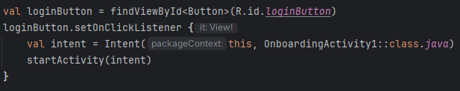
Login - реализация переходов
На данном экране кнопка “Login” ведет на другую активность с отображением Onboarding, а слова “Signup” и “Google” являются кликабельными и подсвечиваются синим цветом при запуске приложения на эмуляторе. При нажатии на “Signup” пользователь переключается на активность с регистрацией, а при нажатии на “Google” отскрывается сайт “https://www.google.com”.
Для реализации реализации кликабельности части текста в TextView создается специальный класс ClickableSpan, а для переходов между активностями приложения используется соответствующий объект Intent. Пример реализации обработки перехода на активность OnboardingActivity1 при нажатии на кнопку “Login” представлен на рисунке ниже.

Slide 5
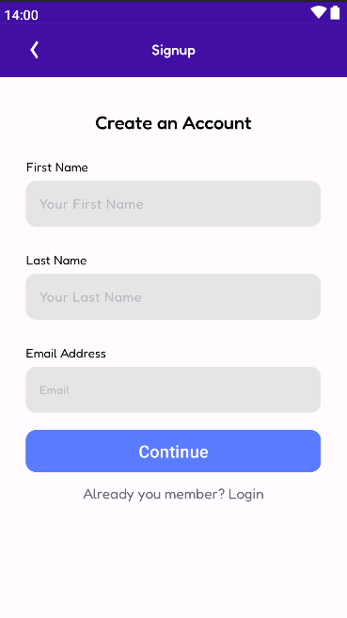
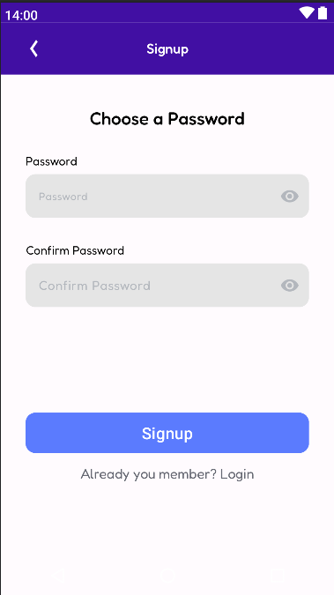
Signup
Экраны регистрации реализованы подобно экрану входа с использованием тех же компонентов (TextView, ImageView и т.д.) и заданием тех же свойств для них с целью реализации видимости ввода пароля, отображения подсказки в поле ввода и пр.
Для реализации кнопки “Назад”, располагающуюся в Toolbar вместе с надписью “Signup”, в блоке обработчика ее нажатия setOnClickListener() вызывается специальный метод finish(), используемый для завершения текущей активности и перехода к предыдущей.

Slide 6
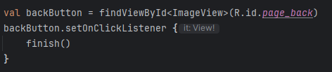
Переход на предыдущую страницу
Для реализации кнопки “Назад”, располагающуюся в Toolbar вместе с надписью “Signup”, в блоке обработчика ее нажатия setOnClickListener() вызывается специальный метод finish(), используемый для завершения текущей активности и перехода к предыдущей.
На всех последующих экранах, в которых располагается Toolbar с данной кнопкой, ее функционал будет реализован аналогичным образом.

Slide 7
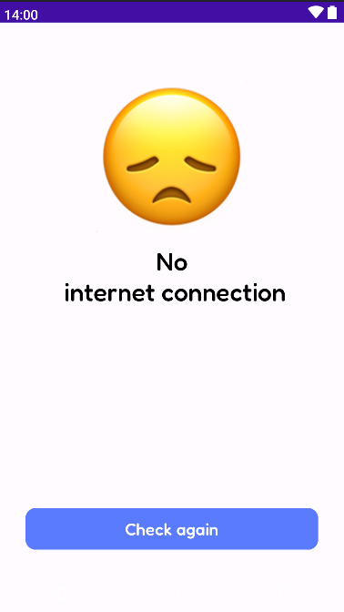
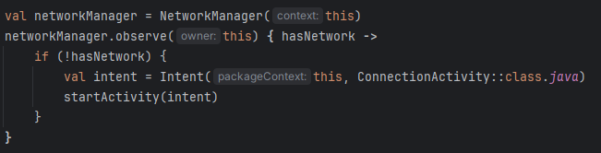
No connection
В приложении была реализована проверка подключения к сети пользователя. Для этого был создан специальный класс NetworkManager, описанный в файле NetworkErrorActivity.kt, а также был сверстан экран с оповещением об отсутствии подключения и кнопкой для повторной проверки.
Для постоянной проверки подключения к сети и перехода на соответствующий экран для каждой активности был прописан код, который решает данную задачу и который представлен ниже на рисунке.

Slide 8
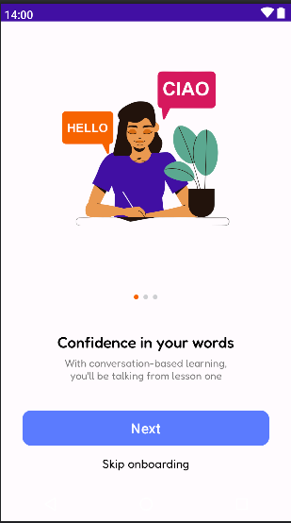
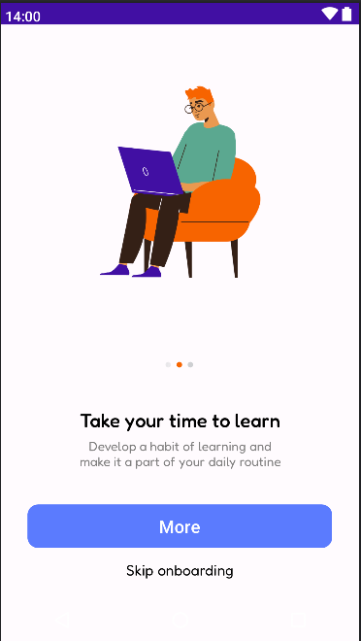
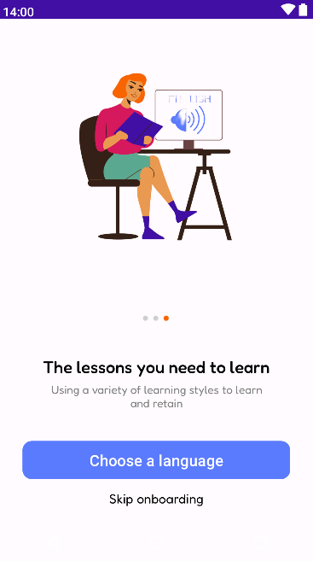
Onboarding
После осуществления входа или первичной регистрации пользователь переходит на экраны Onboarding. Структуры данных активностей состоят из компонентов TextView, ImageView и Button, а также макета RelativeLayout. На данных активностях, подобно предыдущим, реализованы функционалы перехода при нажатии на кнопки и кликабельный текст “Skip onboarding”.
Изображения, отображаемые на активностях, были специально лишены фона для корректной реализации смены темы приложения (об этом поговорим далее).

Slide 9
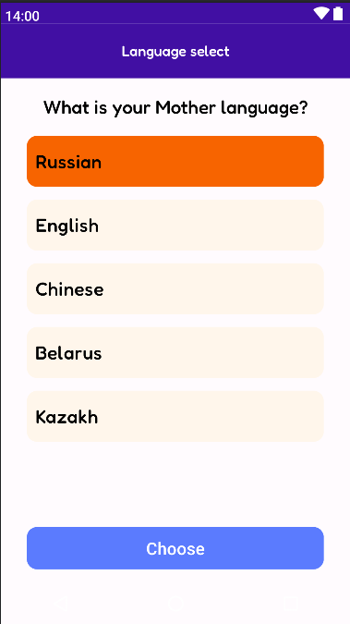
Language Select
В результате последовательного прохождения всех Obnoarding-ов, либо при нажатии на текст “Skip onboarding”, приложение переключается на активность “LanguageAtivity”, в которой реализован экран выбора языка приложения.
Характерным для данной активности является применение специальных компонентов RadioButton для реализации отдельного переключателя, который может быть выбран или снят, и RadioGroup - контейнера, который группирует несколько RadioButton вместе. Для визуального отображения выбранного варианта и всех остальных были созданы в папке drawable специальные XML-файлы selector, которые определяют различные состояния для графического ресурса, такого как фон, текст или цвет.
Сам функционал смены языка приложения реализован не был. При нажатии на кнопку “Choose” реализован переход на активность с заглавным экраном.

Slide 10
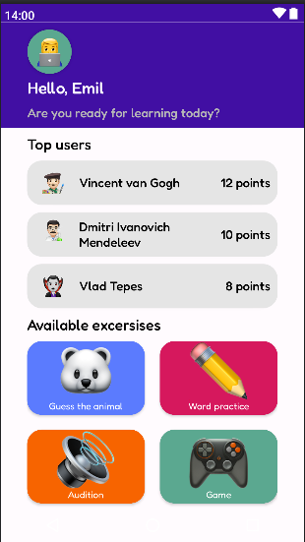
Main Screen
Характерным для данной активности является применение androidx.cardview.widget.CardView - специального виджета, предоставляемого Android Jetpack библиотекой. Он представляет собой контейнер, который позволяет отображать содержимое с закругленными углами и теневым эффектом, что делает его идеальным для создания карточек в пользовательском интерфейсе приложения.
В данном случае он был применен для отображения карточек 3-х лучших игроков, карточек доступных упражнений и отображения аватара пользователя путем расположения эмоджи внутри закругленной цветной области. Внутри каждого CardView располагается макет LinearLayout для корректного отображения вместе нескольких компонентов TextView и ImageView. Большинство карточек доступных упражнений являются кликабельными и переводят пользователя на соответствующие активности. Исключением является лишь карточка “Game”, т.к. в приложении не был реализован мультиплеер.

Slide 11
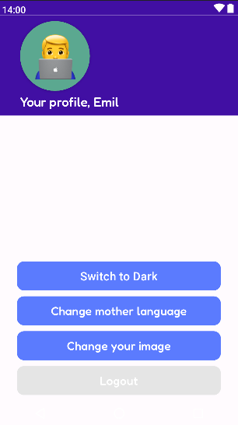
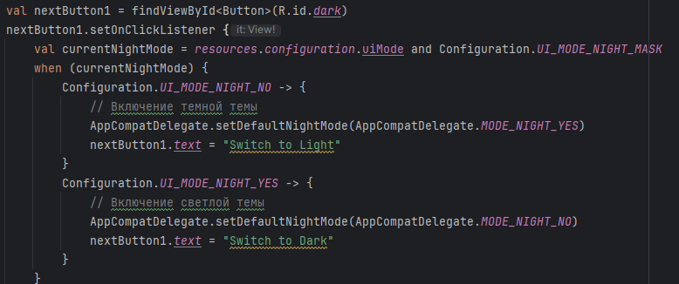
Profile
Активность настроек пользователя. Характерным для нее является наличие кнопки “Switch to Dark”, при нажатии на которую тема приложения сменяется со светлой на темную и текст кнопки меняется на “Switch to Light”, а при повторном - наоборот. Также имеется кнопка “Change mother language”, при нажатии на которую происходит переход на активность “LanguageAtivity”, которая уже была ранее рассмотрена. Пример реализации функционала кнопки по смене темы приложения представлен ниже.

Slide 12
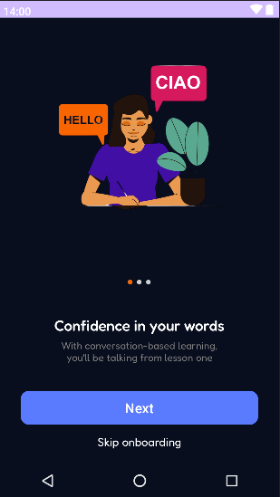
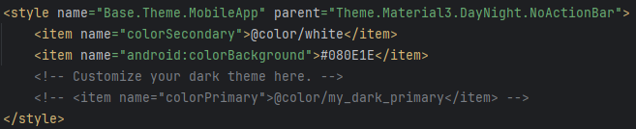
Темное оформление приложения
На данном слайде наглядно приведено то, как внешне выглядит приложение в темном оформлении на примере одного из экранов Onboarding. Для реализации корректного перехода на противоположную цветовую тему в XML-файлах themes были заданы соответствующий цвет фона android:colorBackground, а также цвет colorSecondary, которым написан весь основной текст на всех активностях приложения и значение которого для светлой теме задается черным оттенком, а для темной - соответственно белым. Пример описания XML-файла темной темы приложения представлен ниже.

Slide 13
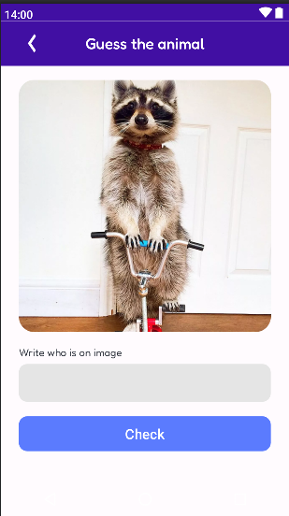
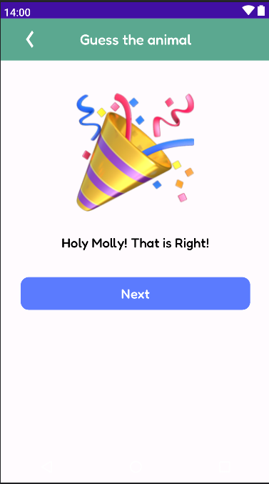
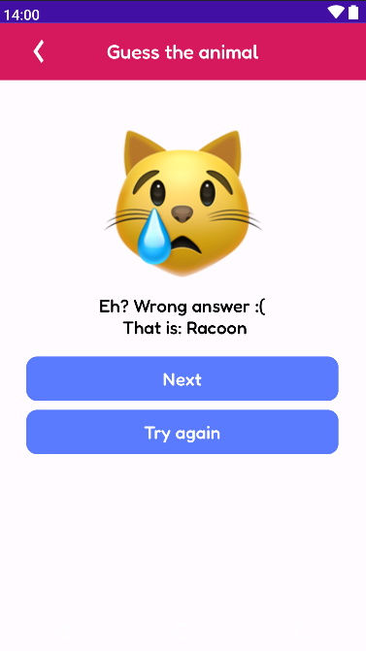
Guess the animal
Для упражнения с угадыванием животного были реализованы три активности - активность с AimalsActivity с заданием, AnimalsCorrectActivity с отображением экрана поздравлений при правильном ответе, и AnimalsWrongActivity с отображением экрана оповещения о неправильном ответе и предложением перейти далее либо попробовать снова. Все активности реализованы при помощи упомянутых уже ранее компонентов Textview, ImageView и т.д.

Slide 14
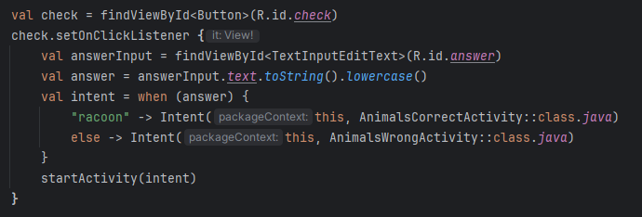
Guess the animal - анализ ответа
Характерным для активности с заданием угадыванием животного является обработка нажатия на кнопку “Check”, при котором должен осуществляться выбор следующей активности, на которую должен происходить переход - AnimalsCorrectActivity или AnimalsWrongActivity, путем анализа введенного пользователем ответа. Реализация данной задачи продемонстрирована на рисунке ниже.

Slide 15
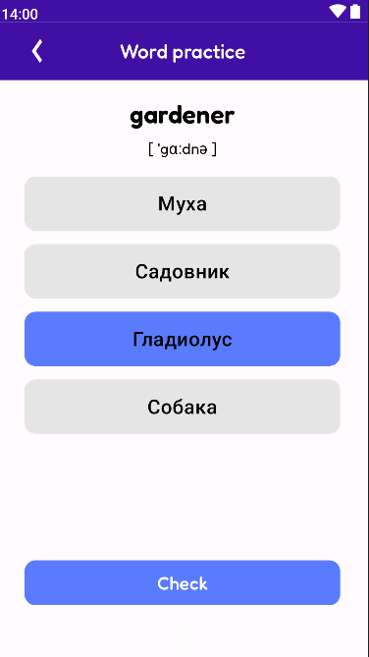
Word practice
Характерным для данного упражнения является то, что для него была создана всего одна активность WordActivity, которая меняет свой внешний вид после нажатия пользователем кнопки “Check” в зависимости от выбранного им ответа.
Реализовать данный функционал получилось благодаря осуществленному на этапе свертки определению у RadioButton с верным ответом свойства tag = “correct”, а также считыванию с помощью свойства checkedRadioButtonId выбранной пользователем RadioButton и сравнения ее ID с ID верного RadioButton. По итогам сравнения кнопки RadioButton меняют свой внешний вид при помощи созданных в папке drawable XML-файлов shape, а также все Radiobutton становятся недоступными для нажатия.

Slide 16
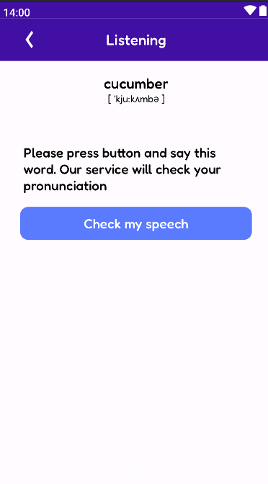
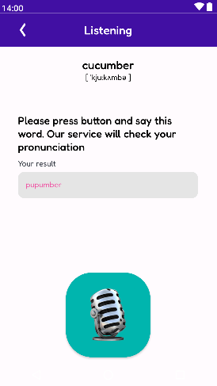
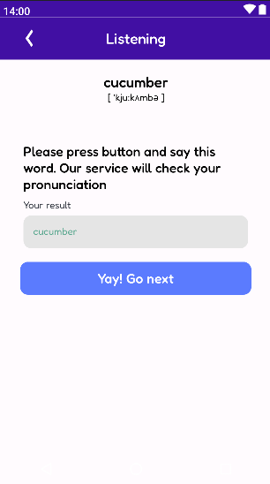
Listening
Для голосового упражнения, подобно упражнению с угадыванием животного, были созданы 3 активности LIsteningActivity, ListeningWrongActivity и ListeningCorrectActivity для отображения экранов с заданием, а также с оповещением о неправильном и правильном ответе соответсвенно. Был реализован переход между активностями с помощью кнопок “Check my speech”, “Yay! Go next”, а также кликабельного компонента CardView с эмоджи микрофона, созданного специально для активности ListeningWrongActivity. Сам функционал прослушивания речи пользователя и ее анализа реализован не был.

